Slide 1
Муниципальное дошкольное образовательное бюджетное учреждение «Детский сад №5 «Аистёнок» комбинированного вида» г. Волхов
Итоги 2023-2024 учебного года
Воспитатели: Федорова О.Н.
Маймистова С.А.

Slide 2
Образовательные области:
Социально-коммуникативное развитие
1) В сфере социальных отношений:
обогащать представления детей о формах поведения и действиях в различных ситуациях в семье и ДОО;
содействовать пониманию детьми собственных и чужих эмоциональных состояний и переживаний, овладению способами эмпатийного поведения в ответ на разнообразные эмоциональные проявления сверстников и взрослых;
обеспечивать умение детей вырабатывать и принимать правила взаимодействия в группе, понимание детьми последствий несоблюдения принятых правил;
расширять представления о правилах поведения в общественных местах; об обязанностях в группе;

Slide 3
2) В области формирования основ гражданственности и патриотизма:
воспитывать уважительное отношение к Родине, к людям разных
национальностей, проживающим на территории России, их культурному
наследию;
знакомить детей с содержанием государственных праздников и традициями
празднования, развивать патриотические чувства, уважение и гордость за
поступки героев Отечества, достижения страны;
3) В сфере трудового воспитания:
формировать представления о профессиях и трудовых процессах;
воспитывать бережное отношение к труду взрослых, к результатам их труда;
развивать самостоятельность и инициативу в трудовой деятельности по
самообслуживанию, хозяйственно-бытовому, ручному труду и
конструированию, труду в природе;
знакомить детей с элементарными экономическими знаниями, формировать
первоначальные представления о финансовой грамотности;

Slide 4
4) В области формирования безопасного поведения:
формировать представления детей об основных источниках и видах
опасности в быту, на улице, в природе, в информационно
телекоммункационной сети и способах безопасного поведения; о
правилах безопасности дорожного движения в качестве пешехода и
пассажира транспортного средства;
формировать осмотрительное отношение к потенциально опасным для
человека ситуациям;
знакомить с основными правилами пользования сети Интернет,
цифровыми ресурсами, исключая практическое использование
электронных средств обучения индивидуального использования.

Slide 5
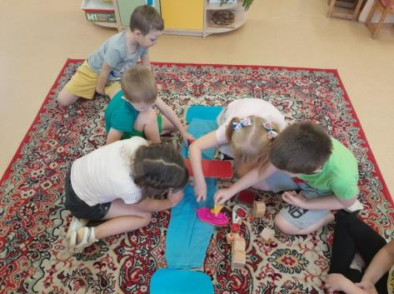
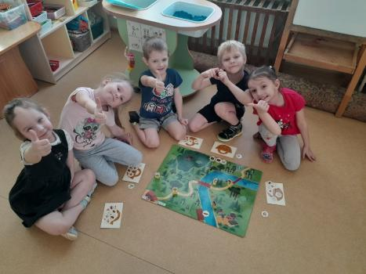
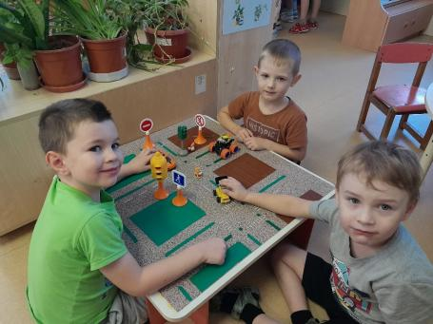

Slide 6
Познавательное развитие
1) развивать интерес детей к самостоятельному познанию объектов окружающего мира в его разнообразных проявлениях и простейших зависимостях;
3) развивать способность использовать математические знания и аналитические способы для познания математической стороны окружающего мира: опосредованное сравнение объектов с помощью заместителей (условной меры), сравнение по разным основаниям, счет, упорядочивание, классификация, сериация и тому подобное); совершенствовать ориентировку в пространстве и времени;
4) развивать способы взаимодействия с членами семьи и людьми ближайшего окружения в познавательной деятельности, закреплять позитивный опыт в самостоятельной и совместной со взрослым и сверстниками деятельности;

Slide 7
4) В области формирования безопасного поведения:
формировать представления детей об основных источниках и видах
опасности в быту, на улице, в природе, в информационно
телекоммункационной сети и способах безопасного поведения; о
правилах безопасности дорожного движения в качестве пешехода и
пассажира транспортного средства;
формировать осмотрительное отношение к потенциально опасным для
человека ситуациям;
знакомить с основными правилами пользования сети Интернет,
цифровыми ресурсами, исключая практическое использование
электронных средств обучения индивидуального использования.

Slide 8
5) расширять представления о многообразии объектов живой природы,
их особенностях, среде обитания и образе жизни, в разные сезоны года,
их потребностях; продолжать учить группировать объекты живой
природы;
6) продолжать учить детей использовать приемы экспериментирования
для познания объектов живой и неживой природы и их свойств и
качеств;
7) продолжать знакомить с сезонными изменениями в природе, и
деятельностью человека в разные сезоны, воспитывать положительное
отношение ко всем живым существам, желание их беречь и заботиться.

Slide 9
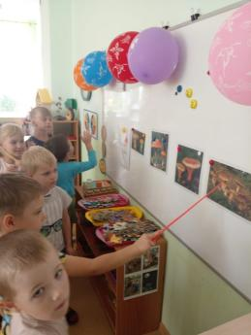
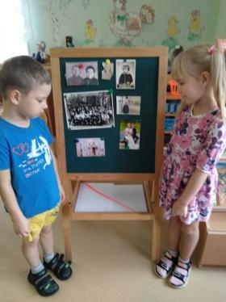
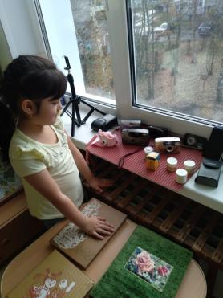
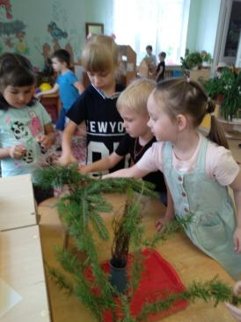

Slide 10
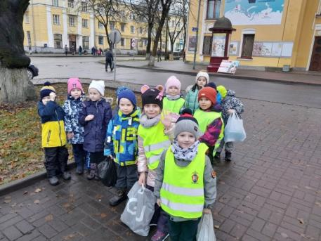
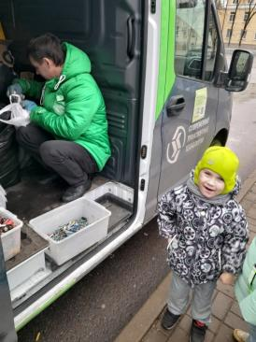
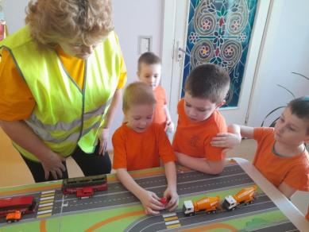
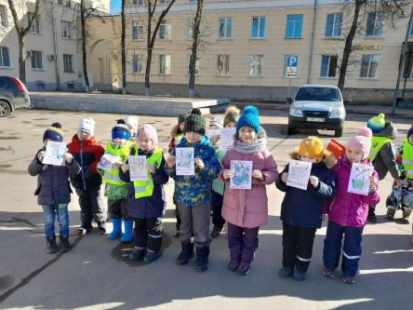

Slide 11
Речевое развитие
1) Формирование словаря:
вводить в словарь детей существительные, обозначающие профессии;
названия техники; прилагательные, обозначающие признаки предметов;
наречия, характеризующие отношение людей к труду (старательно, бережно);
глаголы, характеризующие трудовую деятельность людей;
упражнять детей в умении подбирать слова со сходными значениями
(синонимы) и противоположными значениями (антонимы);
2) Звуковая культура речи:
закреплять правильное, отчетливое произношение всех звуков родного
языка; умение различать на слух и отчетливо произносить часто смеши-
ваемые звуки (с-ш, ж-з); определять место звука в слове.
продолжать развивать фонематический слух.
отрабатывать интонационную выразительность речи.

Slide 12
3) Грамматический строй речи:
совершенствовать умение детей согласовывать в предложении слова,
образовывать множественное число существительных,
развивать умения пользоваться несклоняемыми существительными (метро);
образовывать по образцу однокоренные слова;
познакомить с разными способами образования слов;
продолжать совершенствовать у детей умение составлять по образцу прос-
тые и сложные предложения; при инсценировках пользоваться прямой и
косвенной речью.

Slide 13
4) Связная речь:
совершенствовать диалогическую и монологическую формы речи
слушать собеседника, не перебивать его, не отвлекаться.
употреблять без напоминания разнообразные формулы речевого
этикета формировать культуру общения: называть взрослых по
имени и отчеству, на "вы", не вмешиваться в разговор взрослых;
развивать коммуникативно-речевые умения, умение связно,
последовательно и выразительно пересказывать небольшие
литературные произведения без помощи вопросов педагога;
формировать умение самостоятельно составлять по плану и
образцу небольшие рассказы о предмете, по картине, набору
картинок; формировать умение составлять небольшие рассказы
творческого характера по теме, предложенной педагогом.

Slide 14
5) Подготовка детей к обучению грамоте:
формировать у детей умение производить анализ слов различной звуковой
структуры, выделять словесное ударение и определять его место в структуре
слова, качественно характеризовать выделяемые звуки (гласные, твердый
согласный, мягкий согласный, ударный гласный, безударный гласный звук),
правильно употреблять соответствующие термины. Познакомить детей со
словесным составом предложения и звуковым составом слова.
6) Интерес к художественной литературе:
формировать представления о некоторых жанровых, композиционных,
языковых особенностях произведений: поговорка, загадка, считалка,
скороговорка, народная сказка, рассказ, стихотворение;
углублять восприятие содержания и формы произведений (оценка характера
персонажа с опорой на его портрет, поступки, мотивы поведения и другие
средства раскрытия образа; ритм в поэтическом тексте; рассматривание
иллюстраций разных художников к одному и тому же произведению).

Slide 15
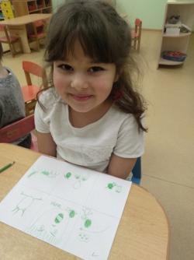
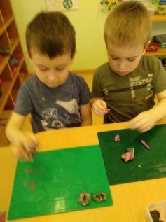
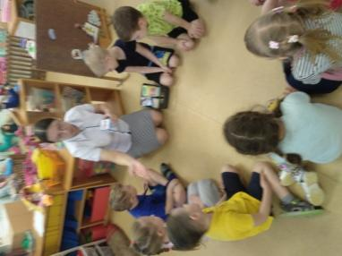
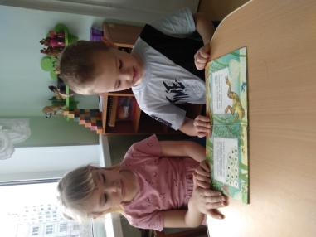

Slide 16
Художественно-эстетическое развитие
1) Приобщение к искусству:
продолжать формировать умение выделять, называть, группировать произве-
дения по видам искусства (литература, музыка, изобразительное искусство,
архитектура, балет, театр, цирк, фотография);
продолжать знакомить детей с жанрами изобразительного и музыкального
искусства; продолжать знакомить детей с архитектурой;
расширять представления детей о народном искусстве, музыкальном фольк-
лоре, художественных промыслах; развивать интерес к участию в фольклор-
ных праздниках;
2)Изобразительная деятельность:
формировать умение у детей передавать в изображении не только основные
свойства предметов (форма, величина, цвет), но и характерные детали, соотно-
шение предметов и их частей по величине, высоте, расположению относительно
друг друга;
совершенствовать у детей изобразительные навыки и умения, формировать
художественно-творческие способности;
развивать у детей чувство формы, цвета, пропорций;

Slide 17
3) Конструктивная деятельность:
продолжать развивать умение детей устанавливать связь между
создаваемыми постройками и тем, что они видят в окружающей жизни;
создавать разнообразные постройки и конструкции;
поощрять у детей самостоятельность, творчество, инициативу, дружелюбие.
4) Музыкальная деятельность:
продолжать формировать у детей эстетическое восприятие музыки, умение
различать жанры музыкальных произведений (песня, танец, марш);
развивать у детей музыкальную память, умение различать на слух звуки по
высоте, музыкальные инструменты.
5) Театрализованная деятельность:
знакомить детей с различными видами театрального искусства (кукольный
театр, балет, опера и прочее);
знакомить детей с театральной терминологией (акт, актер, антракт, кулисы и
так далее);
развивать интерес к сценическому искусству.

Slide 18
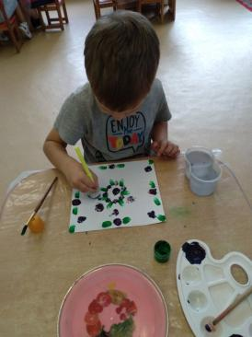
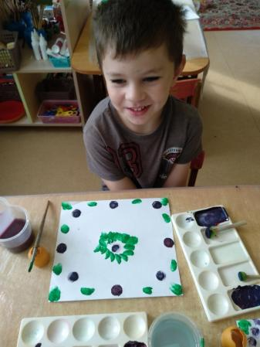
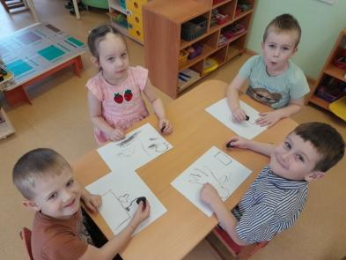

Slide 19
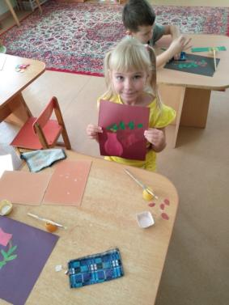
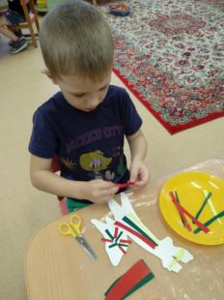
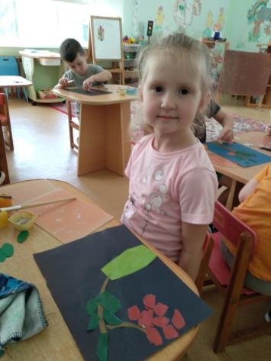
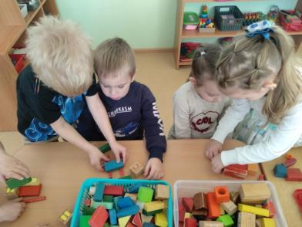

Slide 20
Физическое развитие
Развивать психофизические качества, координацию, мелкую моторику
ориентировку в пространстве, равновесие, точность и меткость, воспи-
тывать самоконтроль и самостоятельность, проявлять творчество при
выполнении движений и в подвижных играх, соблюдать правила в
подвижной игре, взаимодействовать в команде;
воспитывать патриотические чувства и нравственно-волевые качества в
подвижных и спортивных играх, формах активного отдыха;
продолжать развивать интерес к физической культуре, формировать
представления о разных видах спорта и достижениях российских
спортсменов;
укреплять здоровье ребёнка, формировать правильную осанку, укреплять
опорно-двигательный аппарат, повышать иммунитет средствами физи-
ческого воспитания;
расширять представления о здоровье и его ценности, факторах на него
влияющих, оздоровительном воздействии физических упражнений, туризме
как форме активного отдыха.

Slide 21
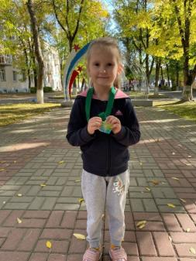
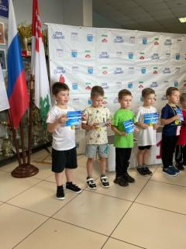
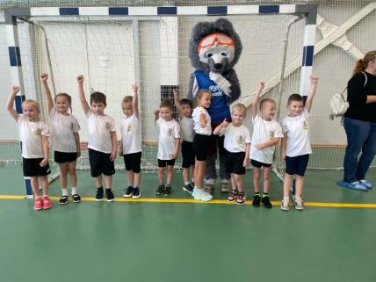
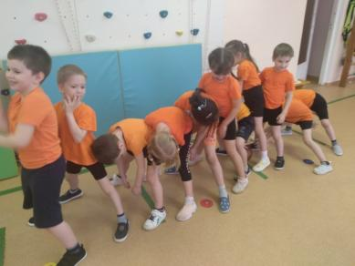
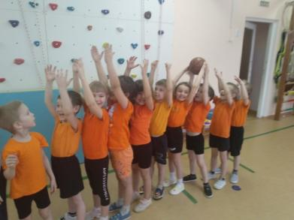

Slide 22
НАШИ МЕРОПРИЯТИЯ

Slide 23
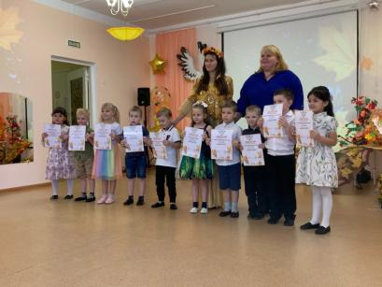
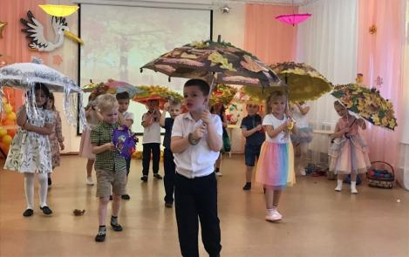
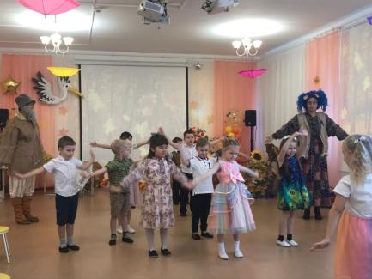
«Праздник осени»

Slide 24
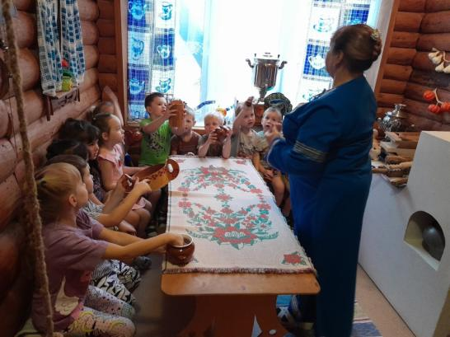
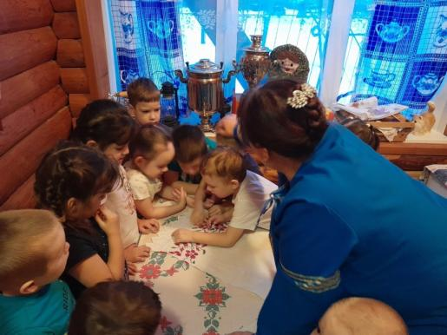
«Музей для малышей»

Slide 25
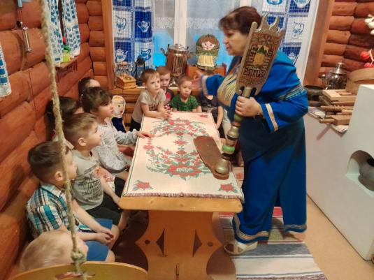
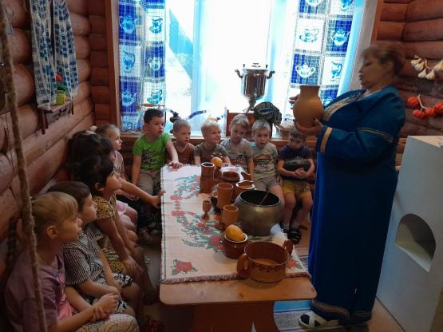

Slide 26
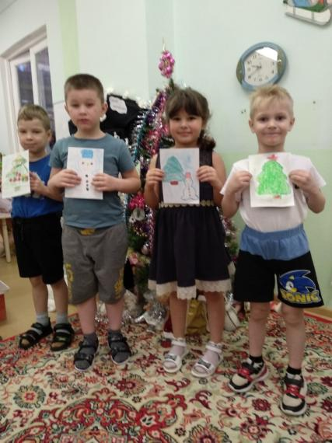
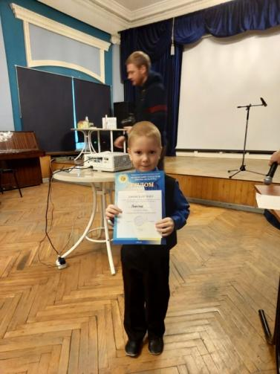

Slide 27
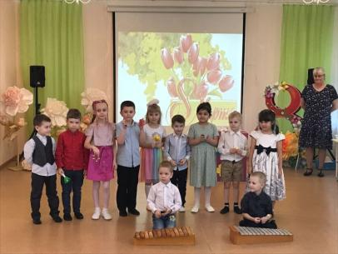
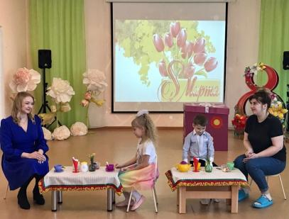
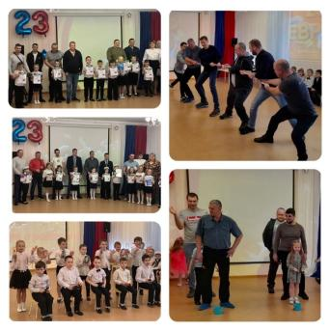
Наши праздники

Slide 28
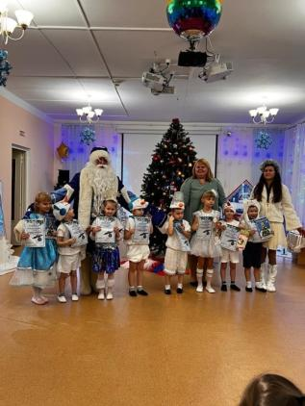
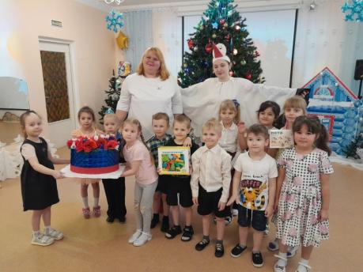
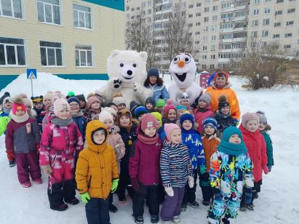
Новый год
и
День рождения детского сада
Зимний праздник

Slide 29
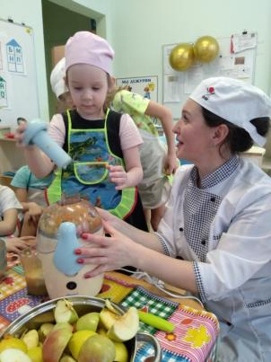
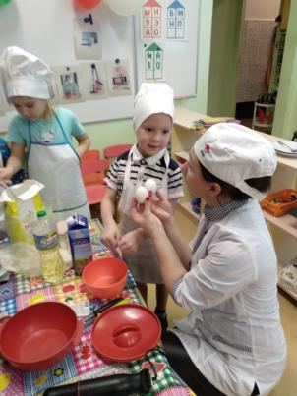
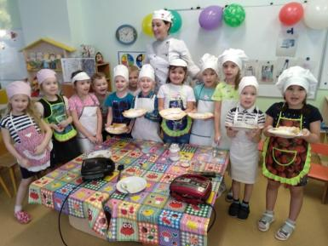
«А у нас сегодня гость!» - кулинарный мастер-класс

Slide 30
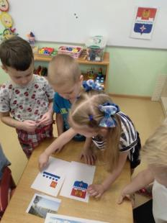
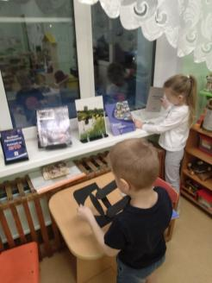
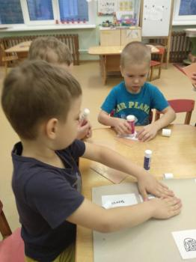
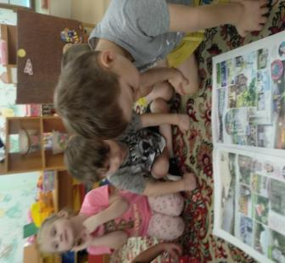
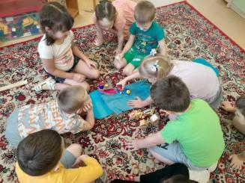
Проект «Здесь наш отчий дом»

Slide 31
Занятия робототехникой

Slide 33
«Кормушка для птиц»

Slide 34
Театрализованный фестиваль по рассказу
В.В. Бианки «Чьи это ноги?»

Slide 35
Рекомендации в летний период:
Социально-коммуникативное развитие
Повторить фамилию, имя, отчество родителей; где работают родители.
Знать домашний адрес.
Повторить правила этикета: говорить «волшебные» слова, соблюдать правила поведения за столом, на улице, правилам поведения со взрослыми
Познавательное развитие
Повторить счет до 10, сравнивать рядом стоящие числа в пределах 10.
Ориентировка в пространстве и на листе бумаги.
Знать части суток, дни недели.
Речевое развитие
Поиграйте в словесные игры: «Съедобное-несъедобное», «Я знаю 5 названий…», «Скажи наоборот (высокий-низкий и т.д.)» «Что делает собака/кошка и т.д. (бежит, лежит, лает…)
Читайте короткие сказки или простые истории, обсуждайте прочитанное.

Slide 36
Художественно-эстетическое развитие:
Лепить с натуры и по представлению знакомые предметы.
Вырезать различные фигуры или их детали из бумаги.
Рисовать разными способами и приёмами, различными изобразительными материалами.
Физическое развитие: советы инструктора по физической культуре на лето
Совершенствовать упражнения с мячом и скакалкой.
Прыжки в длину с разбега.
Метание мячиков, перебрасывание через сетку одной и двумя руками, игра «Серсо», «Городки», запускать самолётики, «воздушного Змея».
Играть в любимые подвижные игры.
Спортивные игры с мячом (футбол, баскетбол, волейбол).
Катание на самокатах, велосипедах.
Игры и упражнения на ловкость, выносливость, внимание, быстроту.

Slide 37
Спасибо за внимание!

